Slide 1
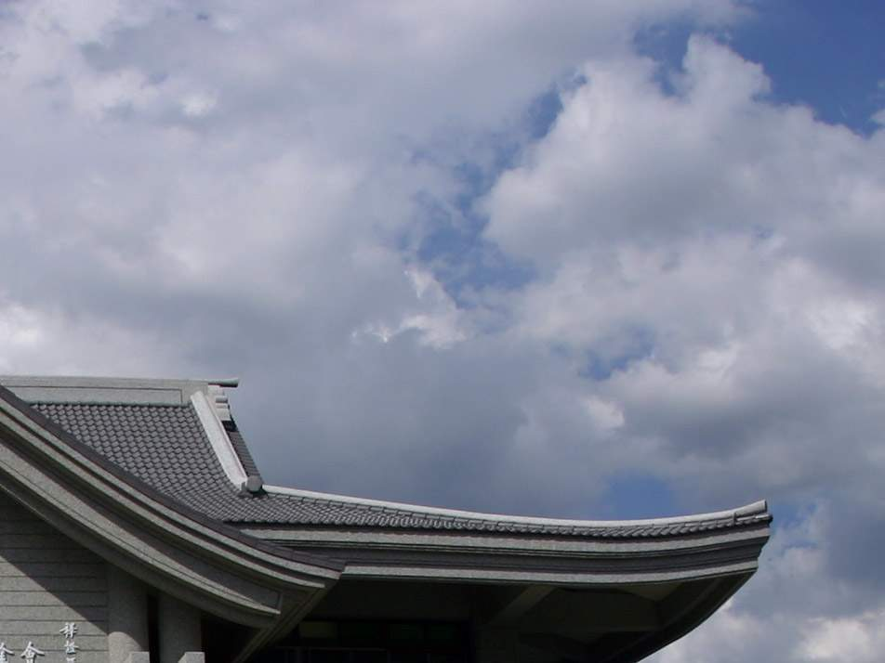

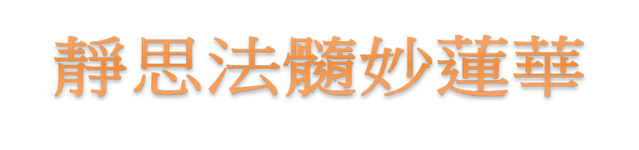

心常懷懈怠，貪著於名利
亦行眾善業，得見無數佛
《靜思妙蓮華–序品》
P.916-931
靜思妙蓮華177-180集

Slide 2

導讀重點
壹、懈怠貪著當警愓
貳、修行覺道，貴在菩薩度眾
參、精進修行、心勿放逸
肆、行眾善業、見無數佛
伍、聞思修

Slide 3
壹、
懈怠貪著當警惕

Slide 4
經文
最後天中天，號曰然燈佛，
諸仙之導師，度脫無量眾。
是妙光法師，時有一弟子，
心常懷懈怠，貪著於名利。
《靜思妙蓮華–序品》P.916

Slide 5
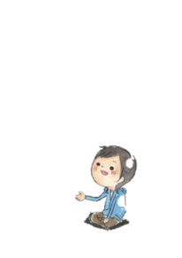
諸仙之導師 度脫無量眾
「最後天中天」，佛為三界導師，四生慈父，天堂與人間都很恭敬、尊重。
「諸仙」指印度四姓階級中的婆羅門，在社會中是最上層的階級，因此很貢高、驕慢。
「導師」意指引導大眾進入佛覺道者 。
《靜思妙蓮華–序品》P.918

Slide 6
佛陀為悲智雙運的大覺者，不僅能作為人天典範，而且超越「諸仙」的境界，使很多婆羅門教徒前來皈依，對佛陀的教法信受奉行，故稱「諸仙之導師，度脫無量眾」
《靜思妙蓮華–序品》P.918

Slide 7
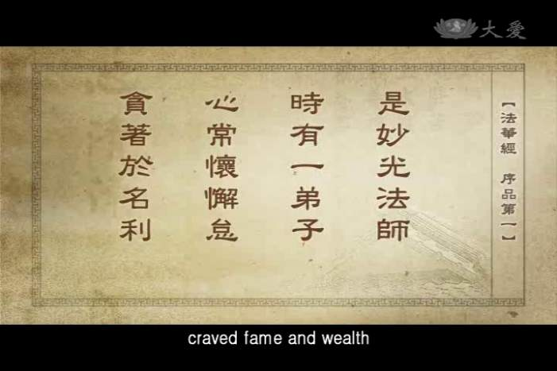
懈怠貪著當警惕
影片連結：懈怠貪著當警惕

Slide 8
佛陀的教法即是要我們懂得精進，了解人生之苦的源頭，乃是由於「集」種種無明的因緣而來。
若是「不以勤苦為勞」，堪不得承受苦磨而學會耐勞，那就不能流通佛法、成為典範。
《靜思妙蓮華–序品》P.919-920

Slide 9
懈怠、貪著是末法時期的穢行。
修行，若一念的懈怠，便會有貪著利養的行為，也就是污染佛法的穢行。
《靜思妙蓮華–序品》P.920

Slide 10
貳、
修行覺道，
貴在菩薩度眾

Slide 11
修行覺道，貴在菩薩度眾；多行善業，布施利行大眾；多說好話，廣度同事入道-上人手札
《靜思妙蓮華–序品》P.923

Slide 12
修行覺道貴在度眾
修行覺道貴在度眾生，因此不離發大心、立大願的志業。
如何度化眾生？就需多行善業。
《靜思妙蓮華–序品》P.923-924

Slide 13
布施
他人若是需要身外的物質，我們能及時給予。
利行
若對方內心迷茫、煩惱，欠缺智慧，我們設法引導他打開心門。
《靜思妙蓮華–序品》P.923-924

Slide 14

「廣度同事入道」，廣闊地與人結好緣，接引他們同做善事，齊入佛陀所教的覺道。
《靜思妙蓮華–序品》P.924

Slide 15
參、
精進修行、心勿放逸

Slide 16
經文
求名利無厭，多遊族姓家，棄捨所習誦，廢忘不通利，以是因緣故，號之為求名。
《靜思妙蓮華–序品》P.921

Slide 17
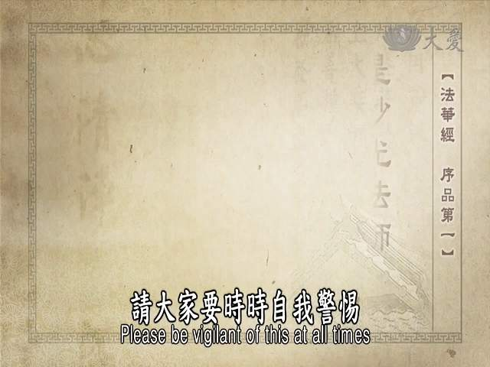
求名利無厭
影片連結：求名利無厭

Slide 18
棄捨所習誦 廢忘不通利
指誦經時身心都無佛法，對於所讀的文字馬上忘記，不能通達道理，如此空過人生，對修行者而言是不實不利的
《靜思妙蓮華–序品》P.923

Slide 19
肆、
行眾善業、見無數佛

Slide 20
經文
亦行眾善業，得見無數佛，供養於諸佛，隨順行大道， 具六波羅密。
《靜思妙蓮華–序品》P.925

Slide 21
「善業」：好的行為或造作，如五戒十善等善事是。
—《佛學常見辭彙》
求名菩薩，雖然懈怠，棄捨所習誦，貪著利養，不過他也有行眾多善業，能認真結好緣，所以有因緣「得見無數佛」
《靜思妙蓮華–序品》P.925

Slide 22
若能以佛心看人，尊重任何人如同尊敬佛一般，啓發自我與他人的善良本性，不離廣度同事行於菩薩道，一樣能「得見無數佛」。
《靜思妙蓮華–序品》P.926

Slide 23
「供養於諸佛，隨順行大道」。對於人、事、物皆要時時有喜捨之心，包括布施、利行、愛語、同事，都是供養、攝受眾生的方法。
《靜思妙蓮華–序品》P.926

Slide 24

財
施
法
施
無
畏
施
布施有三種
就如有人要拿一樣東西，但力氣不夠，我們去幫他一下，減輕他的負重，這些付出也是一種布施。
《靜思妙蓮華–序品》P.926

Slide 25
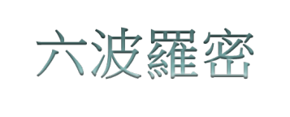
「具六波羅密」，法入心、法入行，造作善業、種福田，和他人結一分好緣，共行善業。
布施
持戒
忍辱
精進
禪定
智慧
《靜思妙蓮華–序品》P.926-927

Slide 26

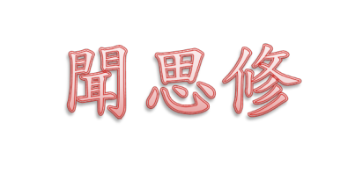
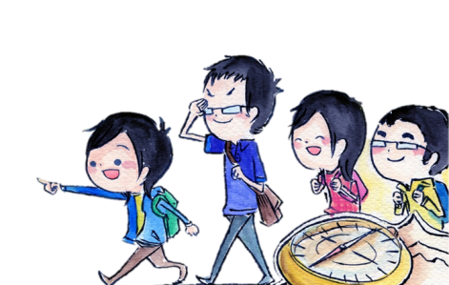

Slide 27


「忍辱」是六波羅蜜之一，也是菩薩應修之功課，在生活中，遭受別人誤解、批評甚至於惡言相向時，我們要如何泰然處之？

Slide 28

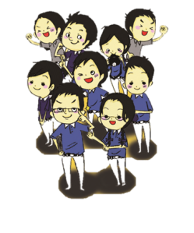
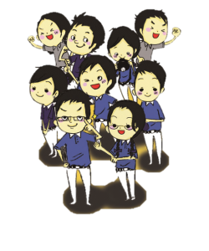
製作團隊：台南區法繹志工
賴威光、陳德鴻、譚品攸
戴金女、黃秀菊、李宜穎

